Slide 1
Notes:
大家好，我叫金伟，今天给大家分享的topic是angular中的动态组件。
动态组件这个概念对大家来说可能比较陌生，但是大家在angular项目中都用过。
我个人是在接触Odyssey之后，才开始去深入的研究动态组件。希望通过今天这个机会，
把我所了解的分享给大家。谢谢大家。

Slide 2
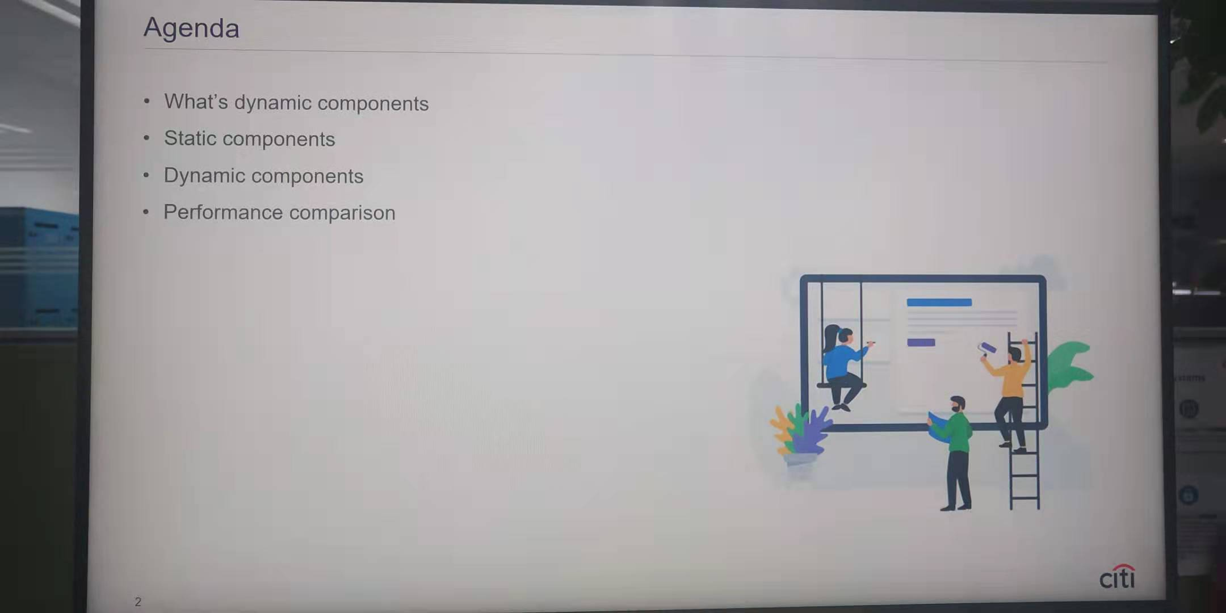
Notes:
首先我会大家介绍一下动态组件的概念，以及动态组件与静态组件的特点，优劣势和性能对比。
本次分享中，性能对比是最重要也是最精彩的部分，我放在最后面去讲。

Slide 3
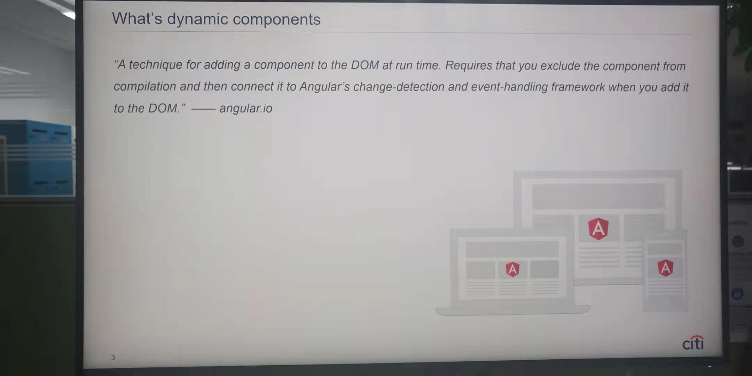
Notes:
那么，什么是动态组件呢，angular官方给的定义是，在运行时向dom树中添加组件，并把它连接到angular的变更检测和事件绑定框架中的一项技术。
简单点说，就是在HTML中并不直接引用某个组件，而是通过JavaScript向html中添加组件，类似于document.append()方法。

Slide 4
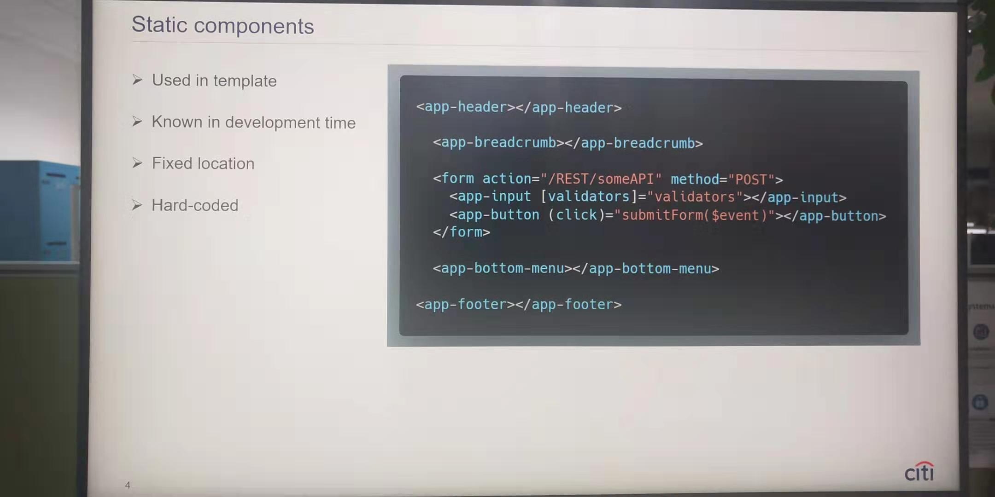
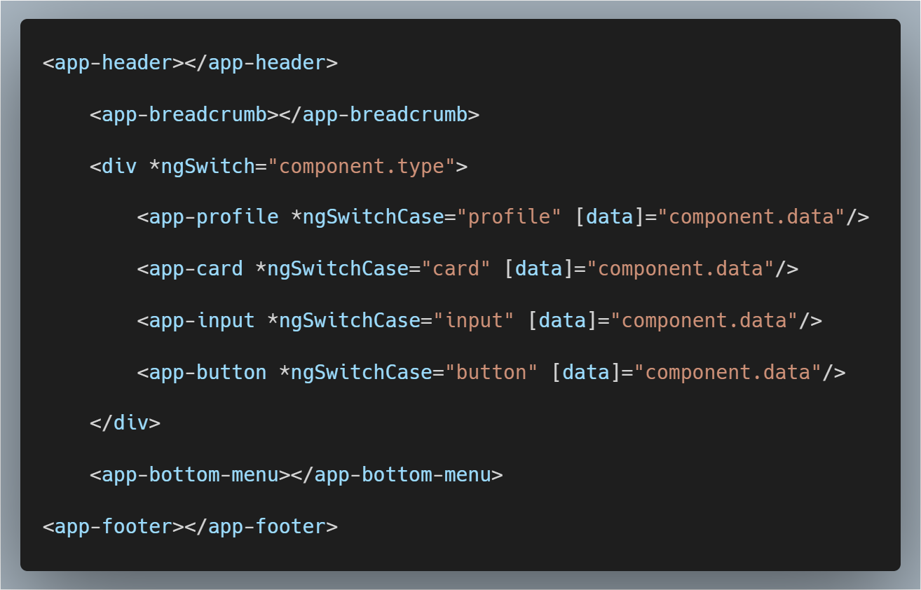
Notes:
平时我们在开发angular应用的时候，每个页面的组成都是固定的，页面中每个组件显示的位置也是固定的。
如果需要在页面中动态的显示不同的组件，我们会在页面中采用if else或者switch语句来实现。
如果页面逻辑复杂，过多的if else和switch语句块会使得页面，可读性差，难维护

Slide 5
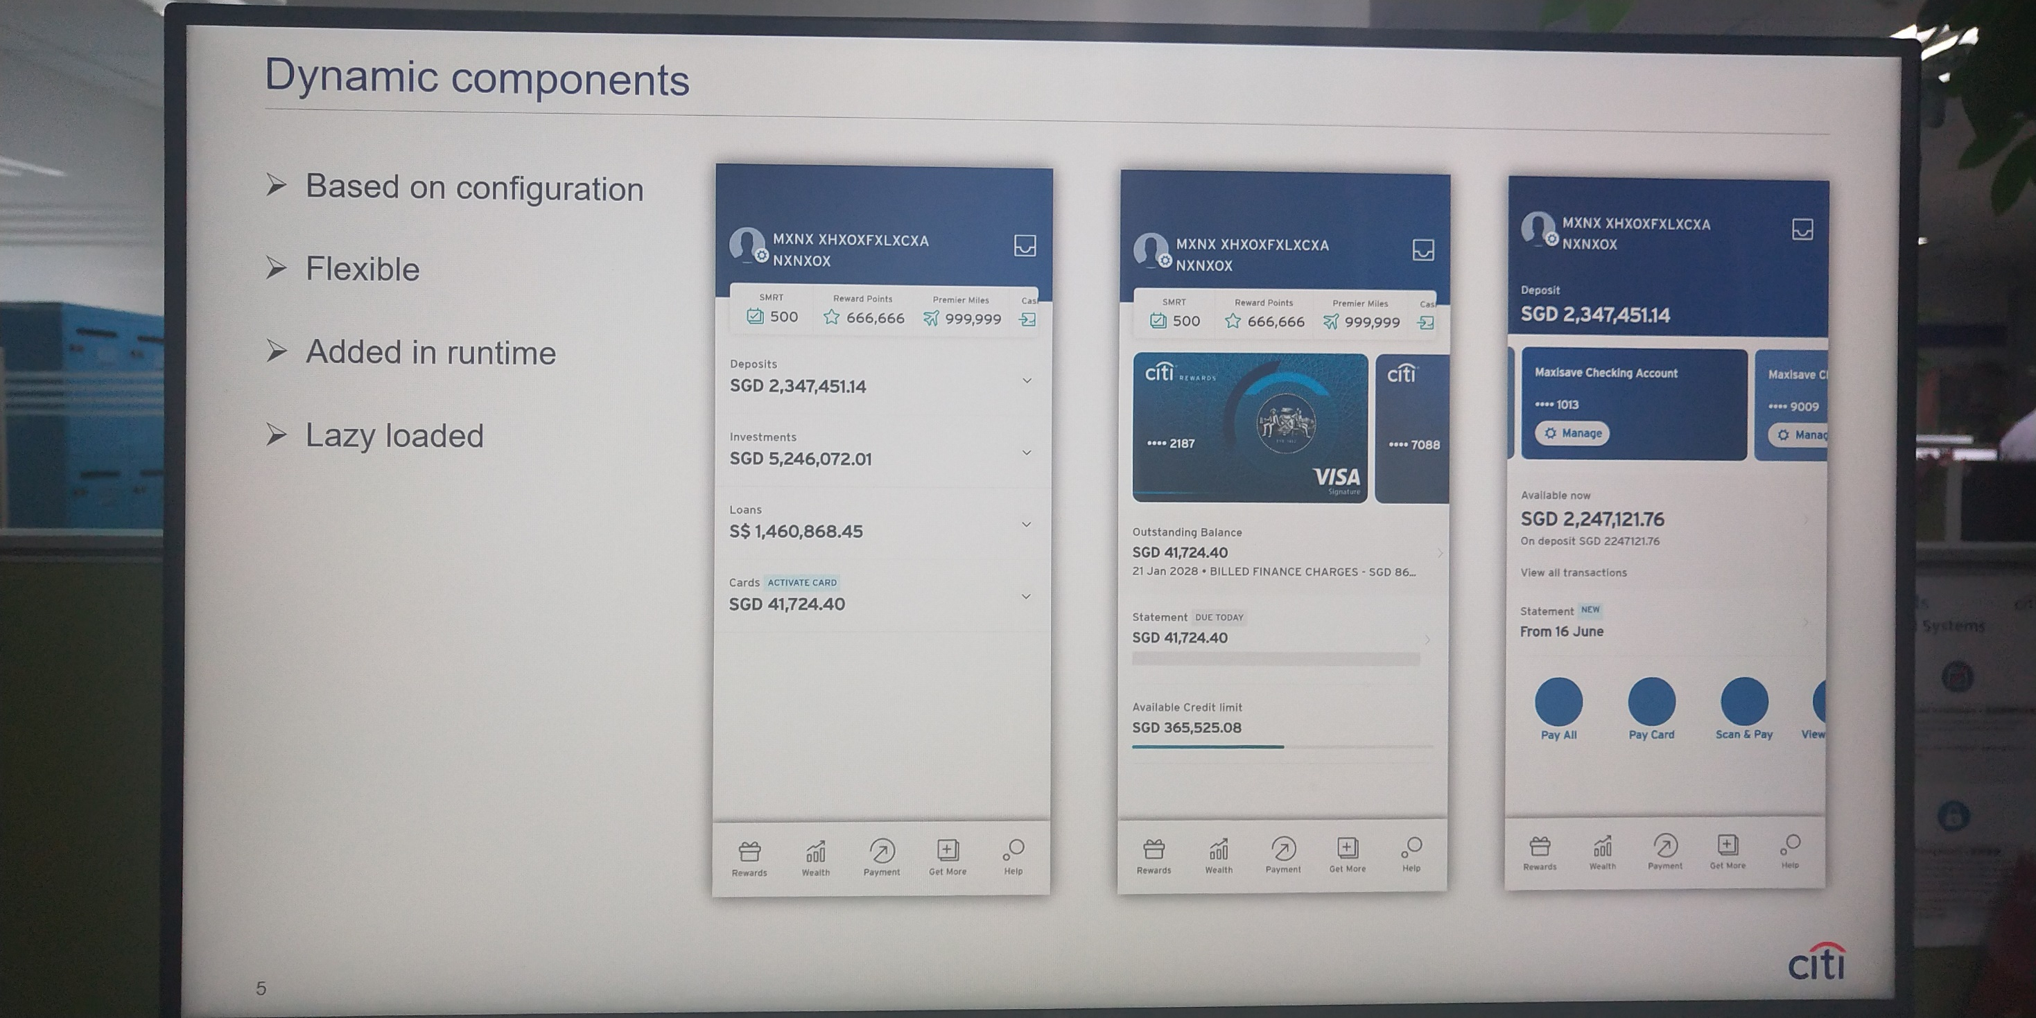
Notes:
就拿我们的dashboard来说，如果采用静态组件的形式，那么页面中会有大量的if else来判断用户的profile来展示不同的组件。
这时候我们动态组件的优势就体现出来了，它有什么特点呢，首先它可以基于配置开发，配置了什么，页面中就显示什么，相比于静态组件更灵活，
可以实现在运行时，按需去加载想要显示的组件。

Slide 6
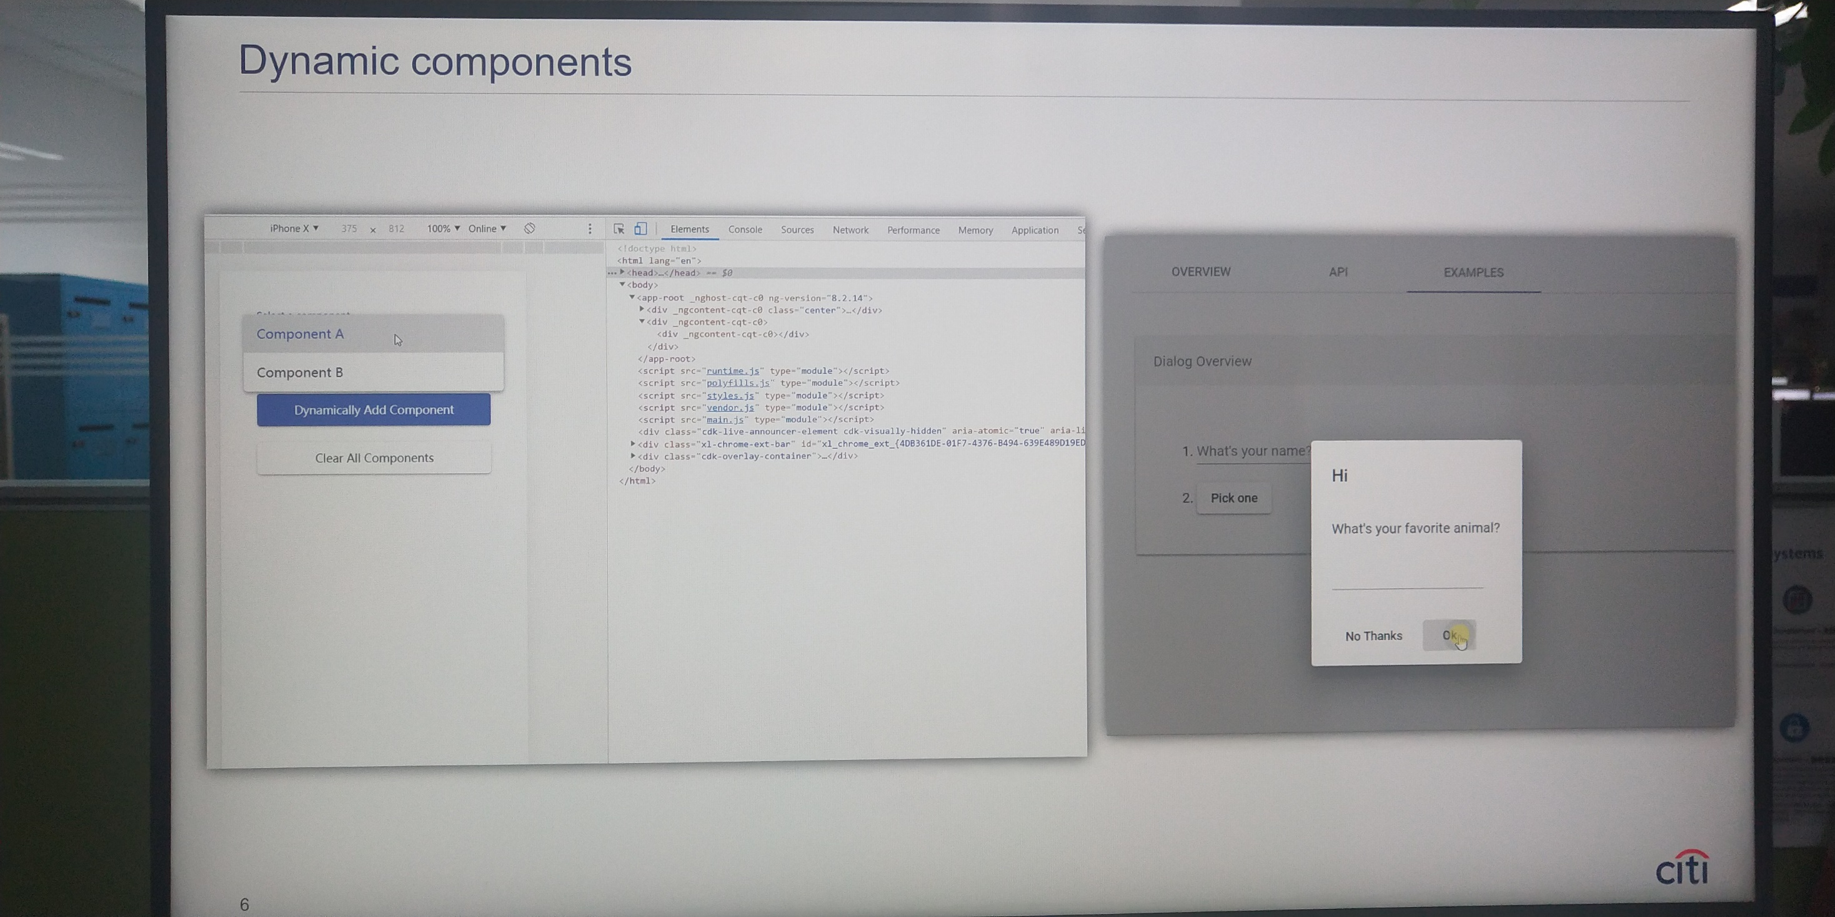
Notes:
为了大家更好的理解动态组件，我这里做了两个动态组件的例子
这个例子里我通过点击button动态的向页面中添加组件A和B.
还有一个是我们常用的popup，popup我们都用过，但是我们很少有了解过它是基于动态组件来实现的，
因为它在每个页面中显示的位置可能是不固定的，而且这个popup可以显示也可以不显示，当需要显示这个popup时，
那么加载对应的工厂类，来把它添加到页面中，从而实现按需加载

Slide 7
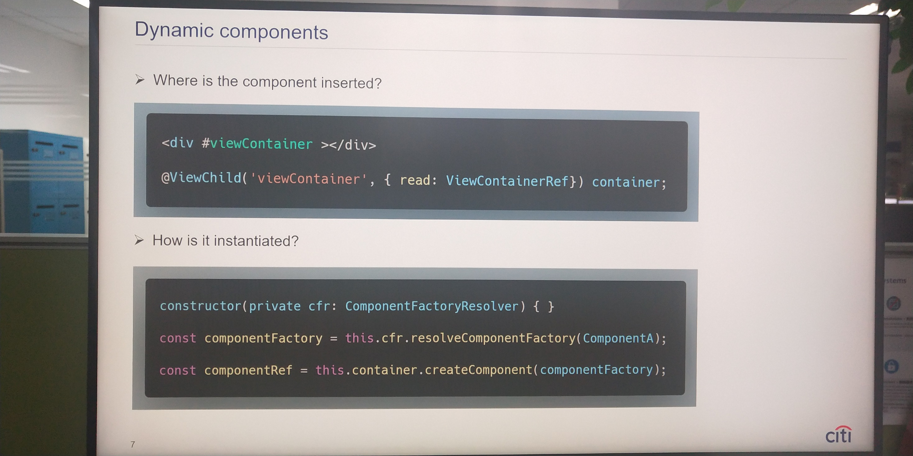
Notes:
接下来给大家介绍如何实现动态组件。
首先我们在页面中需要定义一个锚点，来确定动态组件在页面的什么地方显示，
我们把这个锚点叫做视图容器。
有了视图容器，我们就可以向视图容器里面添加组件，首先我们要通过构造器把组件工厂解析器注入进来，
拿到组件工厂解析器之后，我们就可以把组件解析为对应的组件工厂，
有了组件工厂我们就可以创建动态组件的对象了，所有的动态组件都是通过视图容器来创建的。
创建完组件实例，这个组件就会被显示到页面里面了。

Slide 8
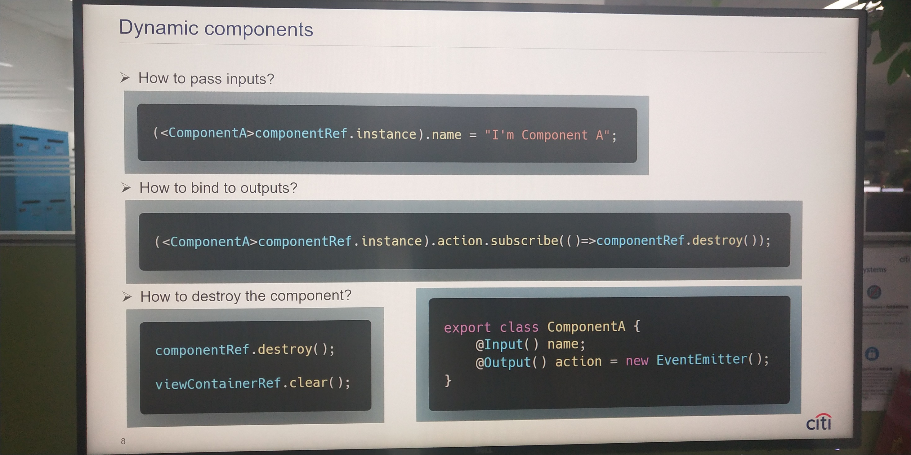
Notes:
我们现在有一个组件A，里面有个input属性，和output属性action，
在我们拿到组件实例之后，就可以直接访问它的属性进行赋值和绑定事件。
我们可以调用某个组件引用的destroy方法来结束这个组件的生命周期，
也可以直接调用视图容易的clear方法，来销毁所有基于这个视图容易创建的组件。

Slide 9
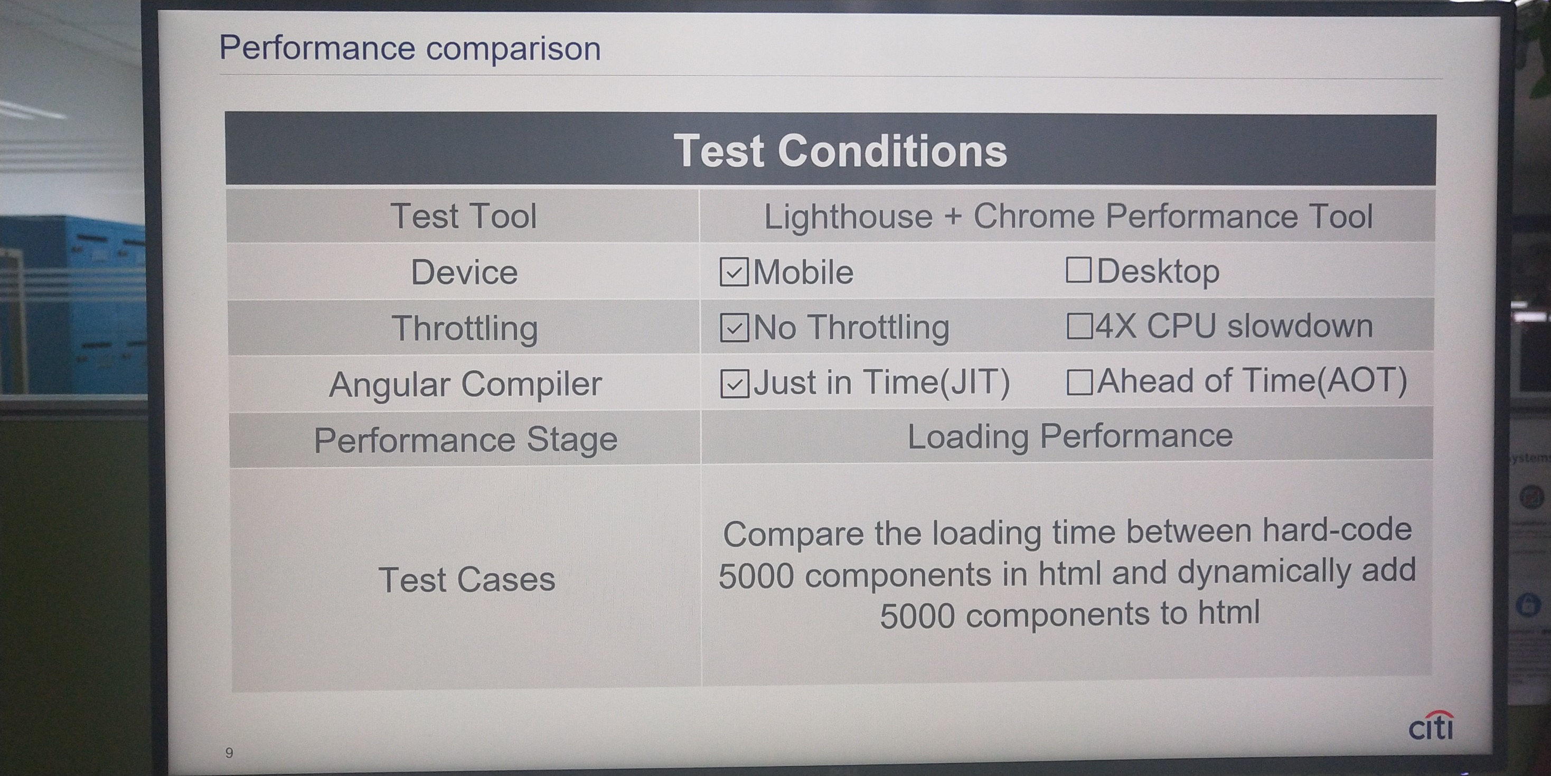
Notes:
接下来是最重要的部分，性能对比。
我通过Lighthouse和chrome 性能工具来对比动态和静态组件的加载性能。
测试用例是，比较在html中hard code 5000个组件，和动态的向html中添加5000个组件哪个性能好。
注意我这里采用的是即时编译，这个会很大程度的影响动态和静态组件的性能

Slide 10
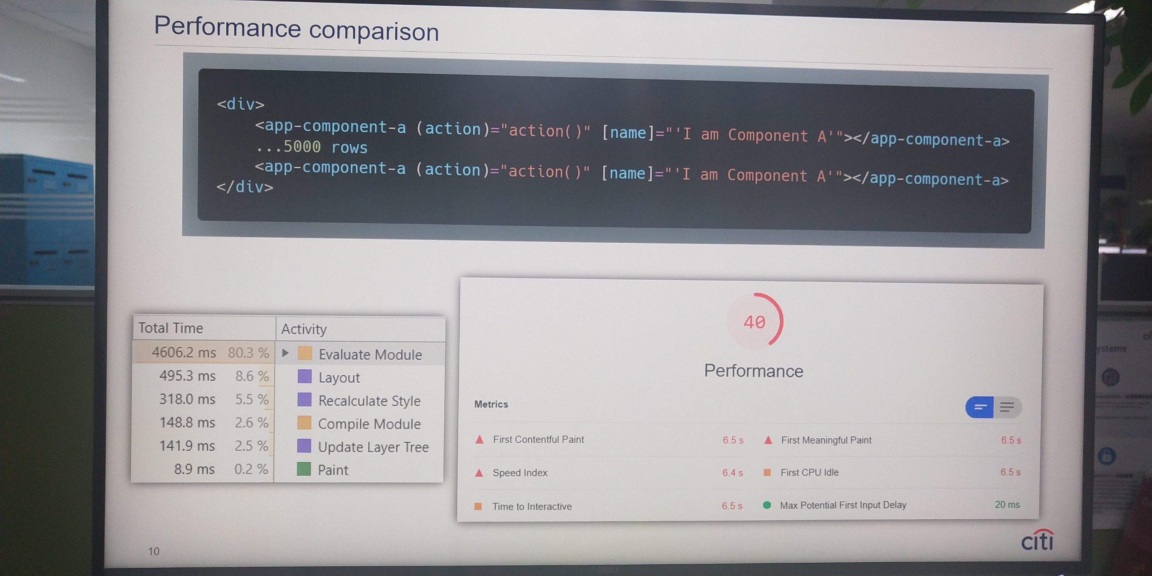
Notes:
这个是静态组件的性能，它渲染出首屏的时间是6.5s，左边这张图显示了大部分时间都用来解析模块了

Slide 11
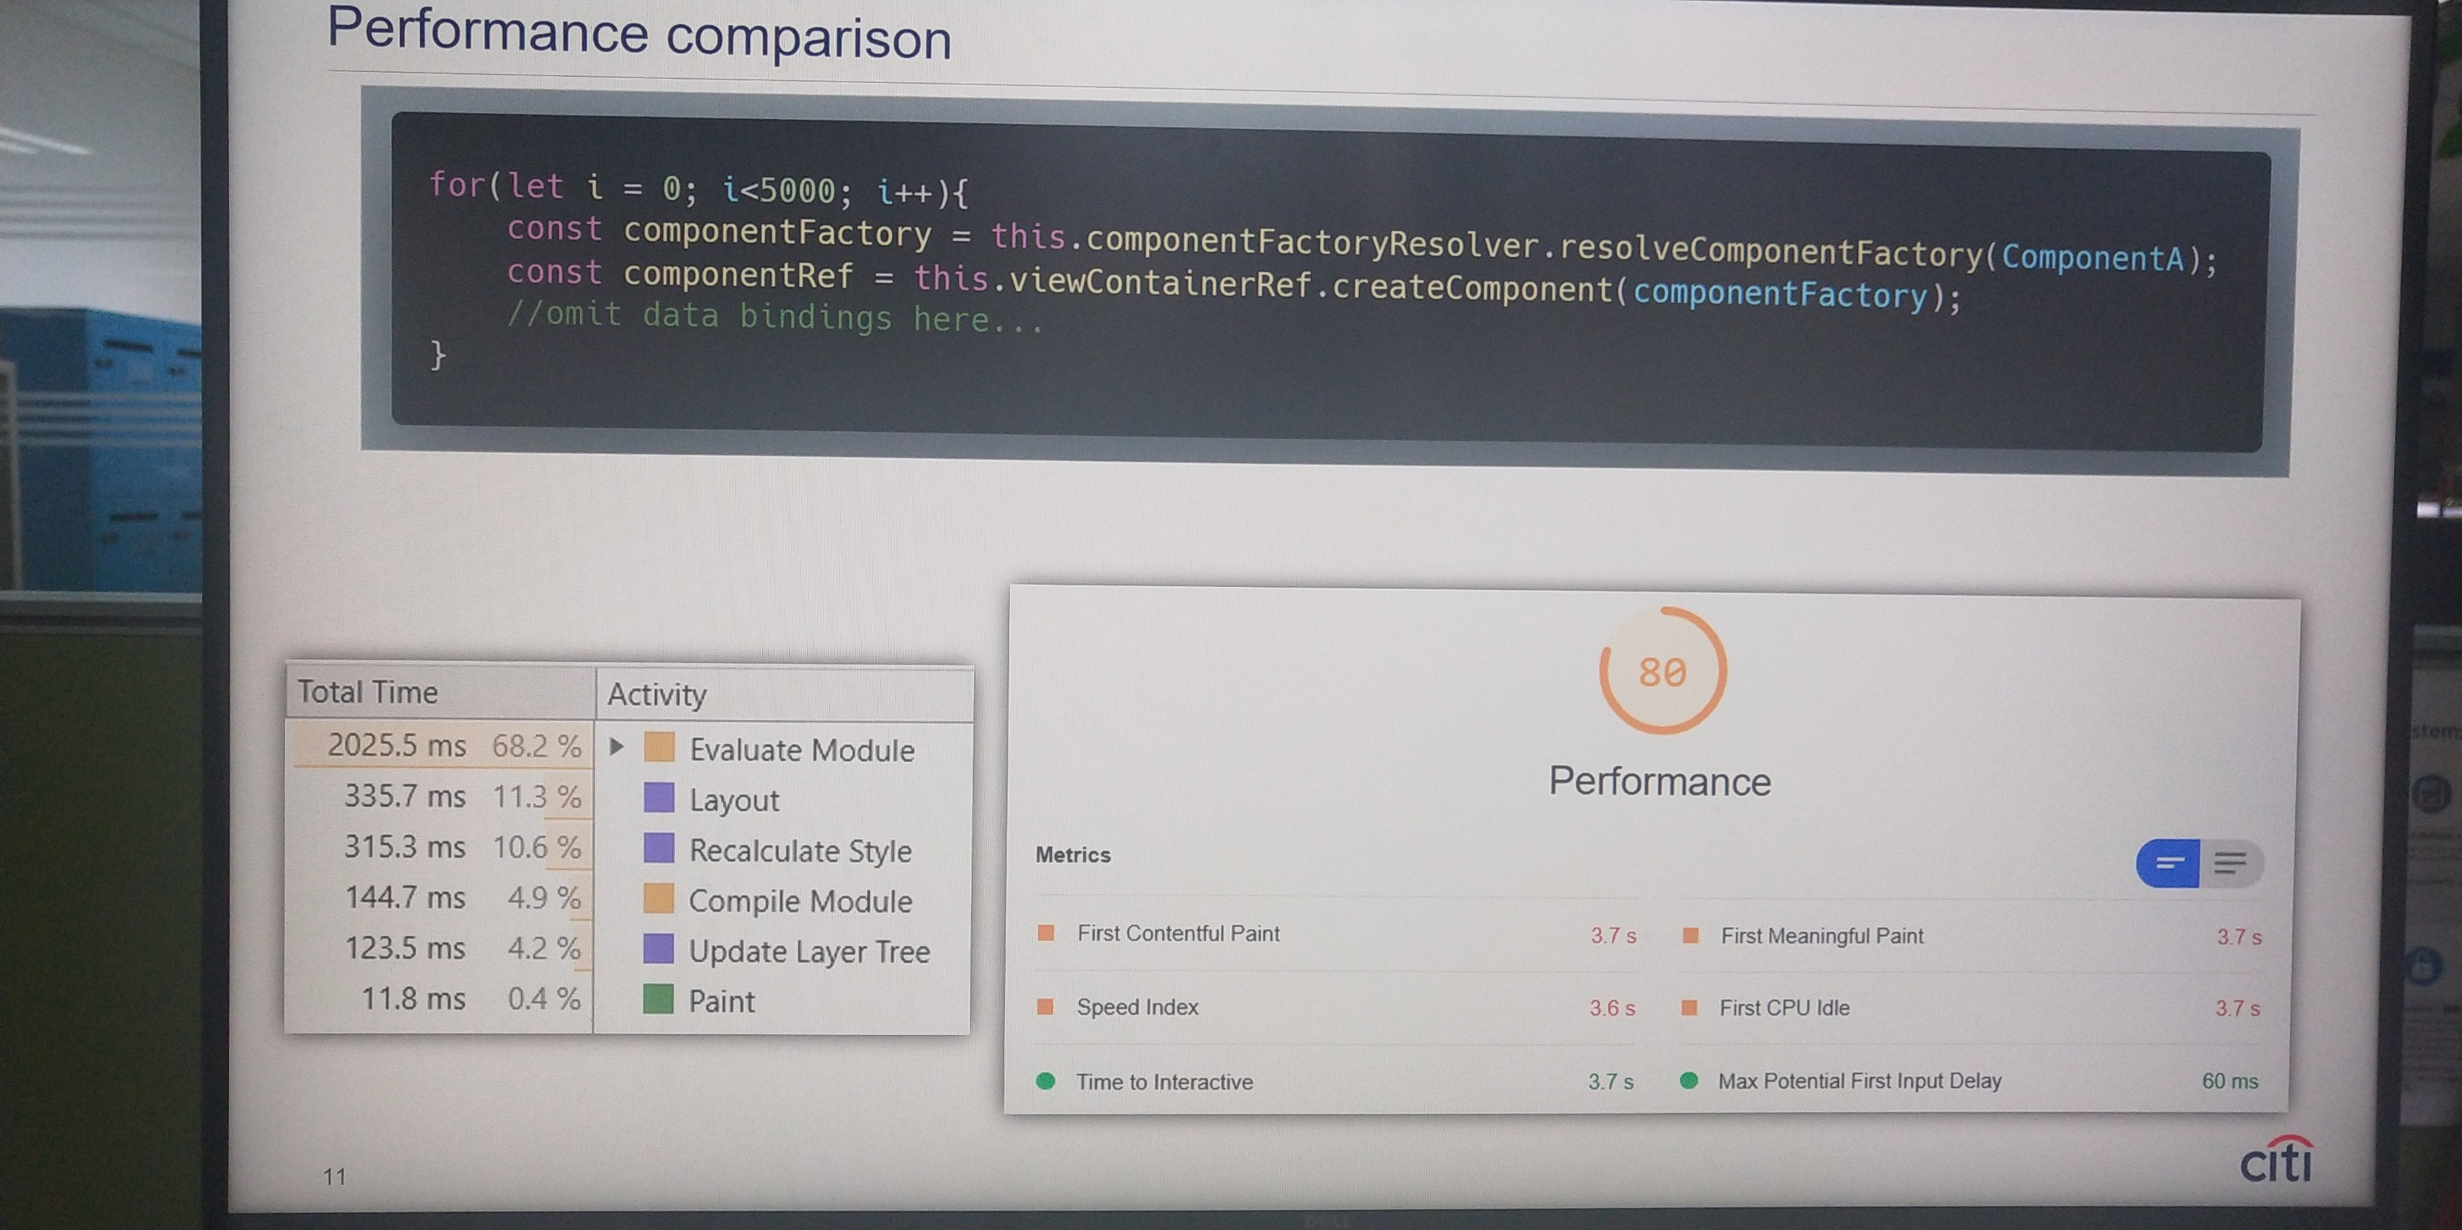
Notes:
我们再来看动态组件的性能，首屏渲染出来的时间是3.7秒，同样也是解析模块花费的时间最多，
同时也可以对比看出，动态和静态的性能就差在解析模块上了。

Slide 12
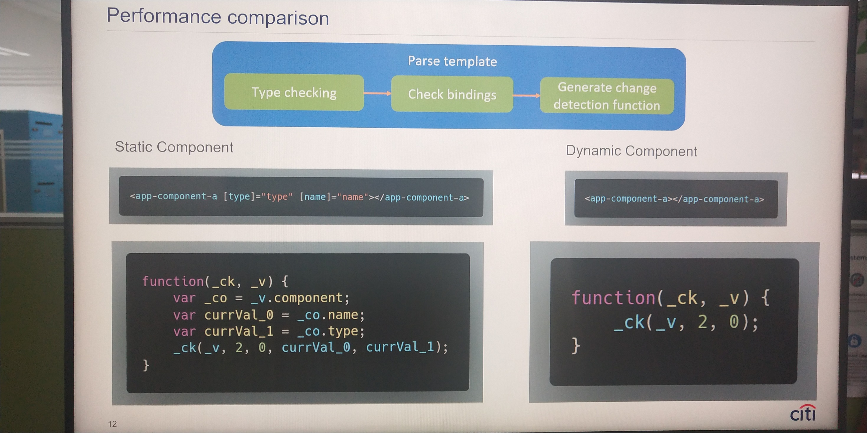
Notes:
那么为什么解析模块会差这么多时间，
这里给大家angular编译方面的知识，在angular 编译中，有一个解析模板的过程
首先要进行类型检测，看看模板中是不是引入了angular不识别的标签，
之后类型检测完，去检查你这个标签都有哪些属性绑定，然后最重要的一步，为这些绑定生成变更检测函数。
比如静态的组件a， 绑定了type和name属性，它就会生成下面的变更检测函数。
而动态组件插入页面的是不带任何属性的空标签，那么就angular就不会对组件a的name和type进行变更检测。
讲到这里，大家应该知道静态组件到底慢在哪了，首先静态组件要解析5000次模板，而且要比动态组件多执行5000次变更检测，
这里跟大家多提一嘴，你的html里写的标签越多，层级越深，性能越差。
由于我这个测试是基于即时编译的，如果是预编译，静态组件的性能会更好一些，因为解析模板这些步骤在build阶段已经执行完了。

Slide 13
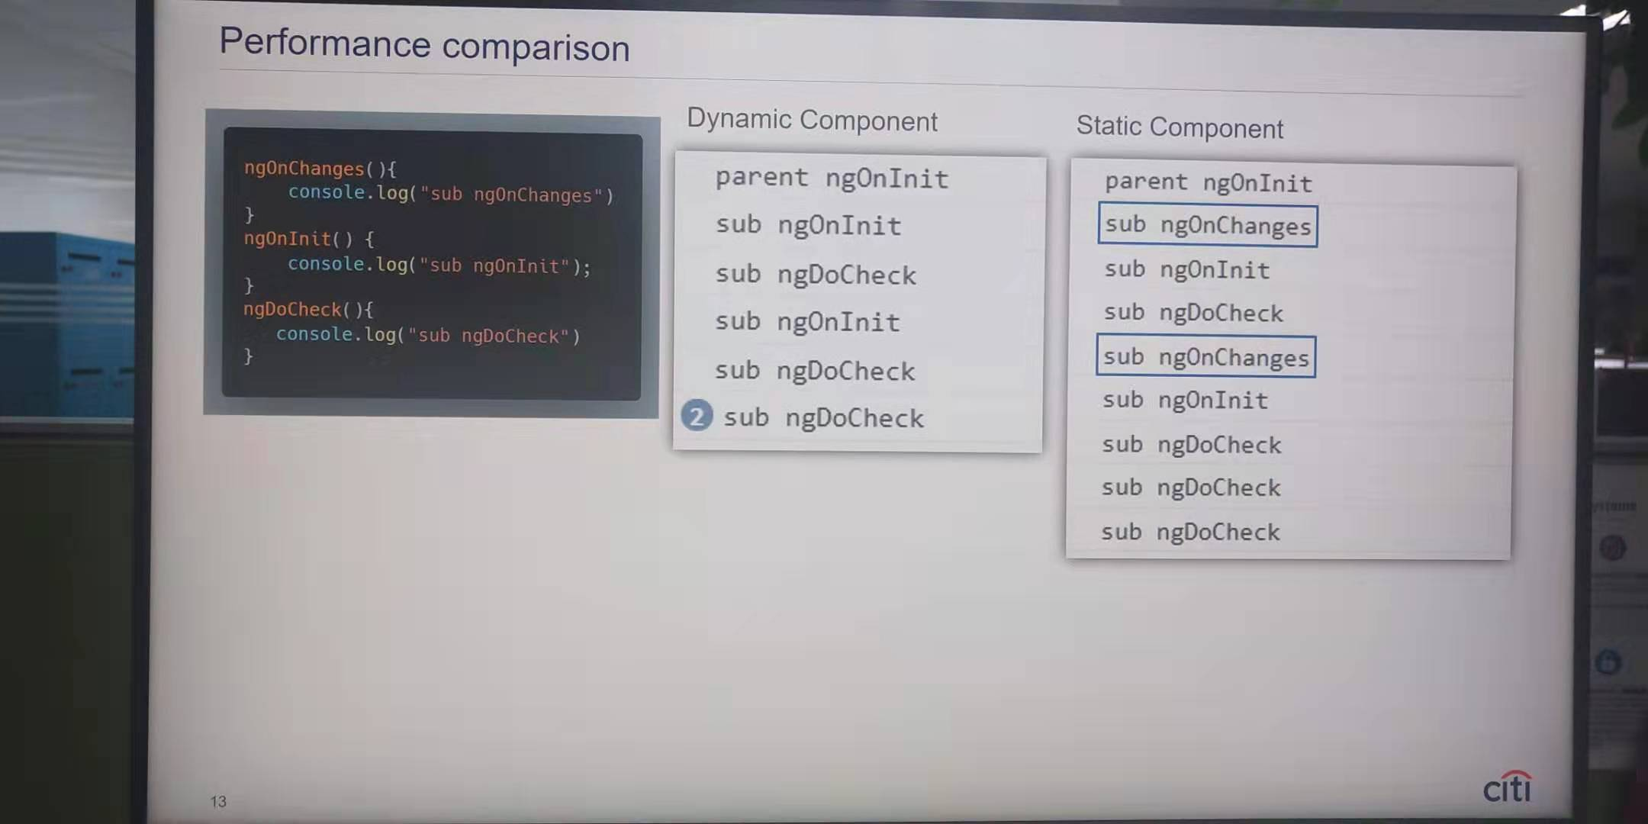
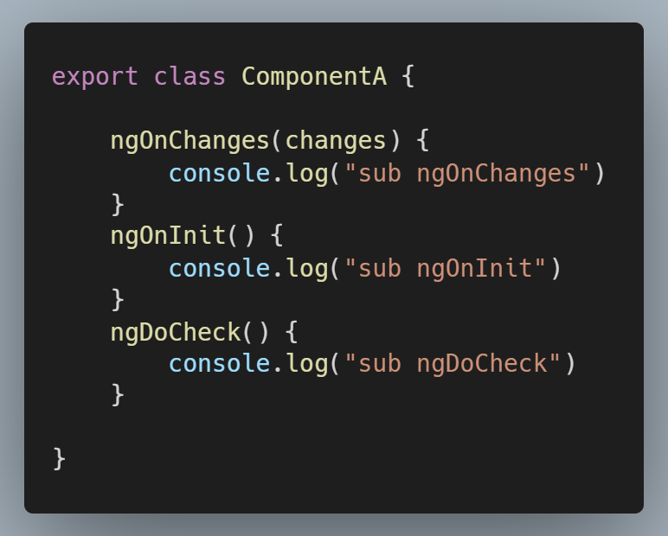
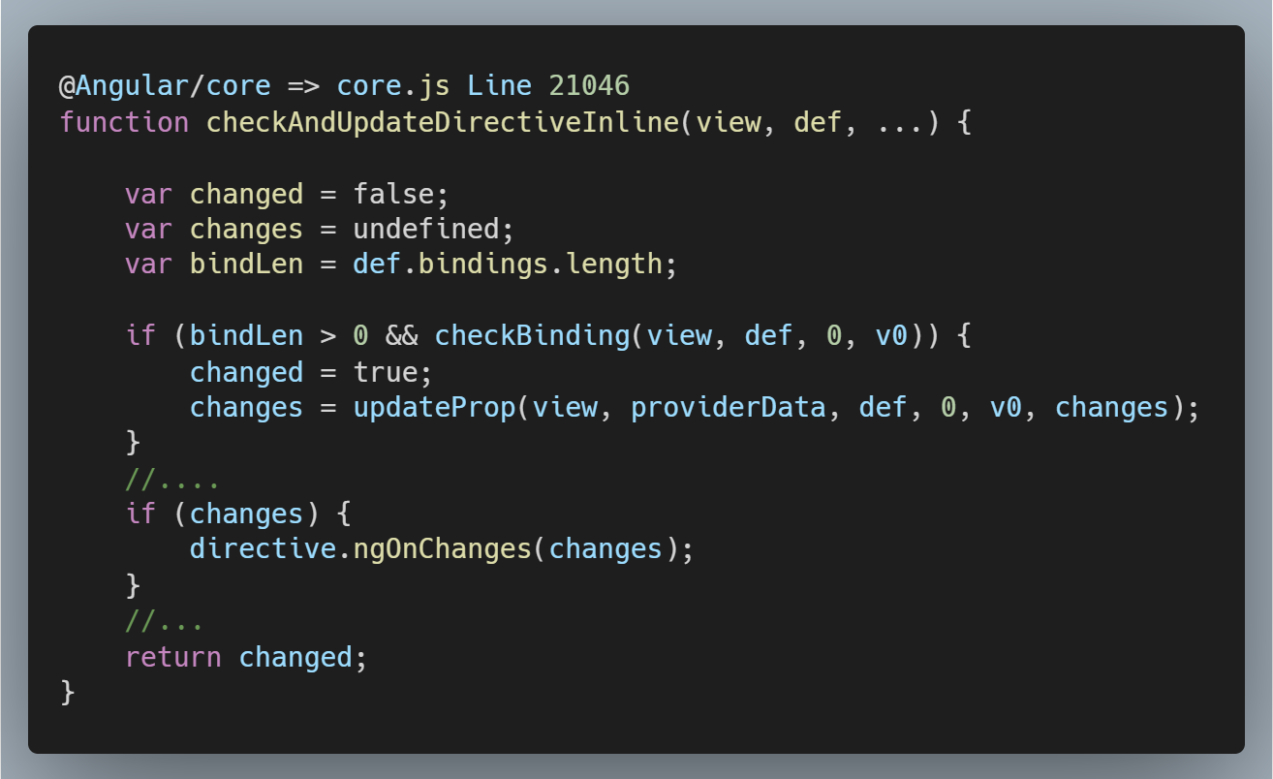
Notes:
为了验证静态组件在初始化的时候比动态组件多执行了一次变更检测，我做了一个例子
在component的三个生命周期函数打了log，然后在页面中添加2个组件，那么动态组件会少执行ngOnchanges勾子函数，
由于定义了两个组件，所以少打了两次ngOnchanges的log。
这就是我今天要跟大家分享的所有内容，希望大家能够了解到，动态组件适用于像Odyssey这样基于配置开发的应用，如何去实现动态组件，以及动态组件的优缺点

